Slide 1
Domotics
Gestione domotica aula by Giulio, Mattia e Paolo

Slide 2
Introduzione
Interruttori luci scomodi
Tende manuali
Telecomando beamer
Notes:
Scopo progetto
Situazione iniziale

Slide 3
Cos’è la domotica
Gestione aule da remoto
Gestire luci, tende e beamer
Accesso limitato

Slide 4
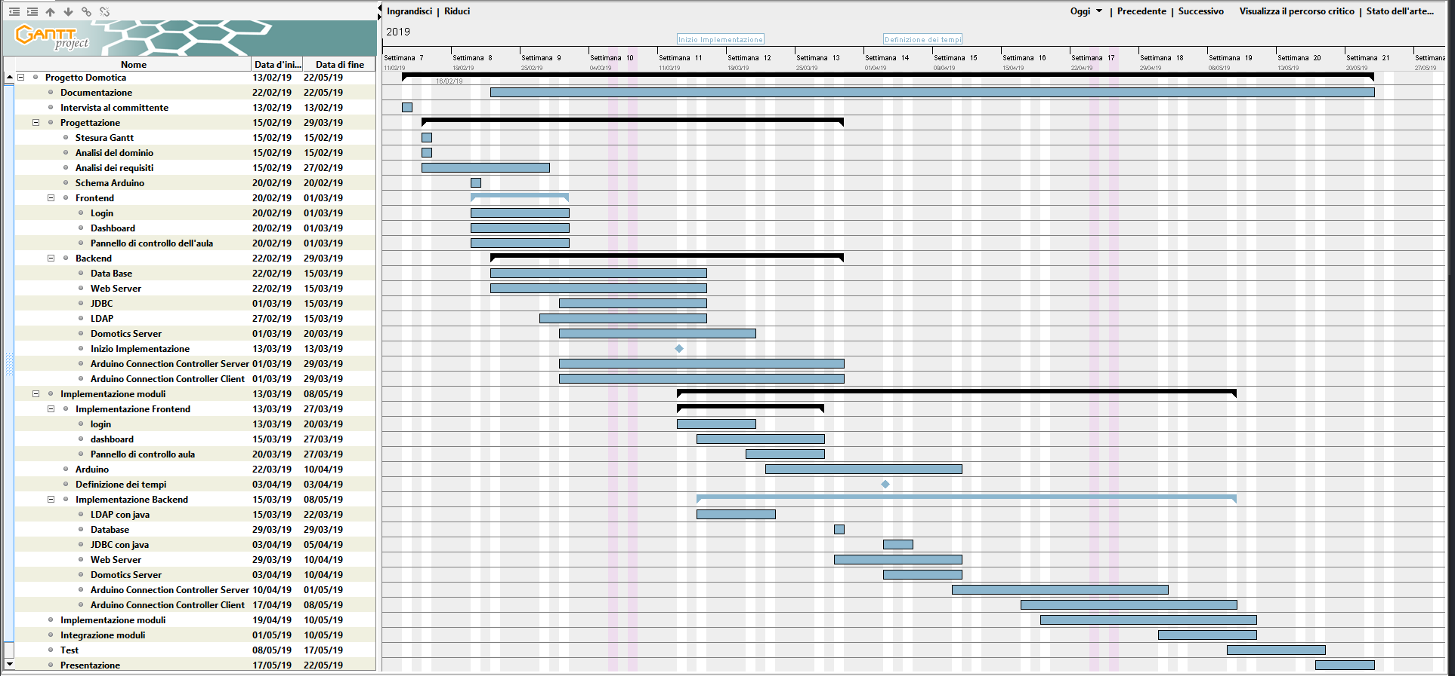

Slide 5
Progettazione
Comunicazione LDAP
Arduino Yún
Comunicazione Arduino <-> Web Server
Database e JDBC
Notes:
LDAP = Lightweight Directory Access Protocol
JDBC = Java Database Connectivity

Slide 6
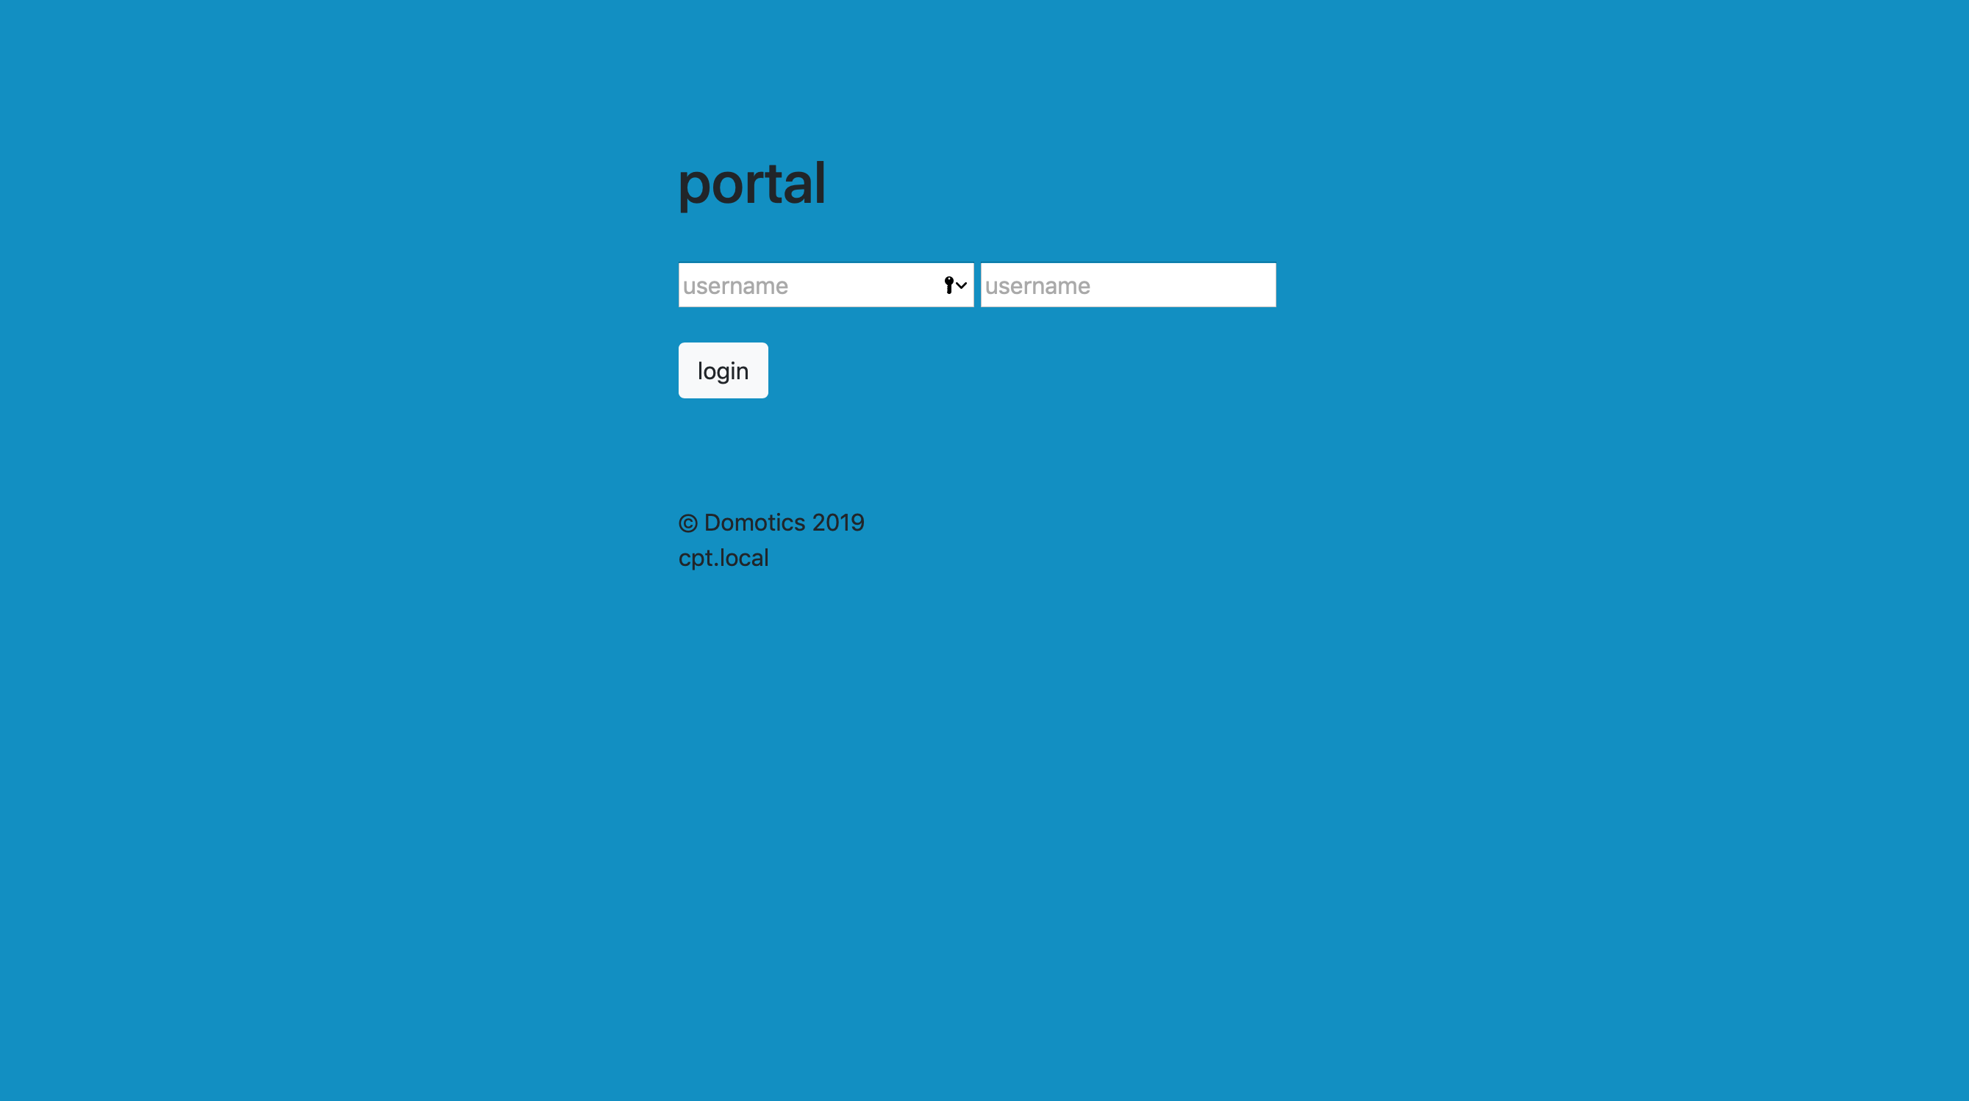
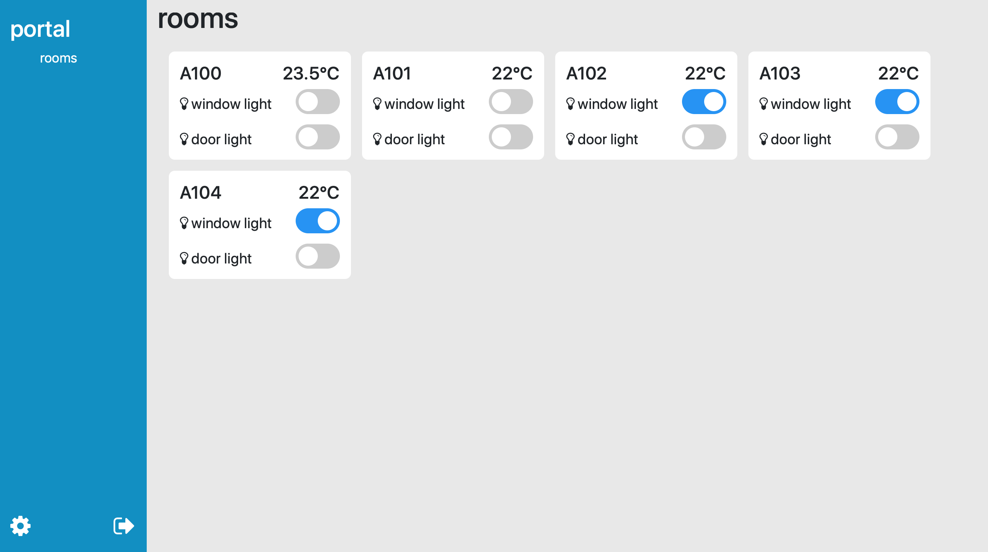
Design
Design semplice e comodo da usare

Slide 7
LDAP
Accessi sicuri al AD-DS della scuola
Dati di accesso criptati
Semplice da usare

Slide 8
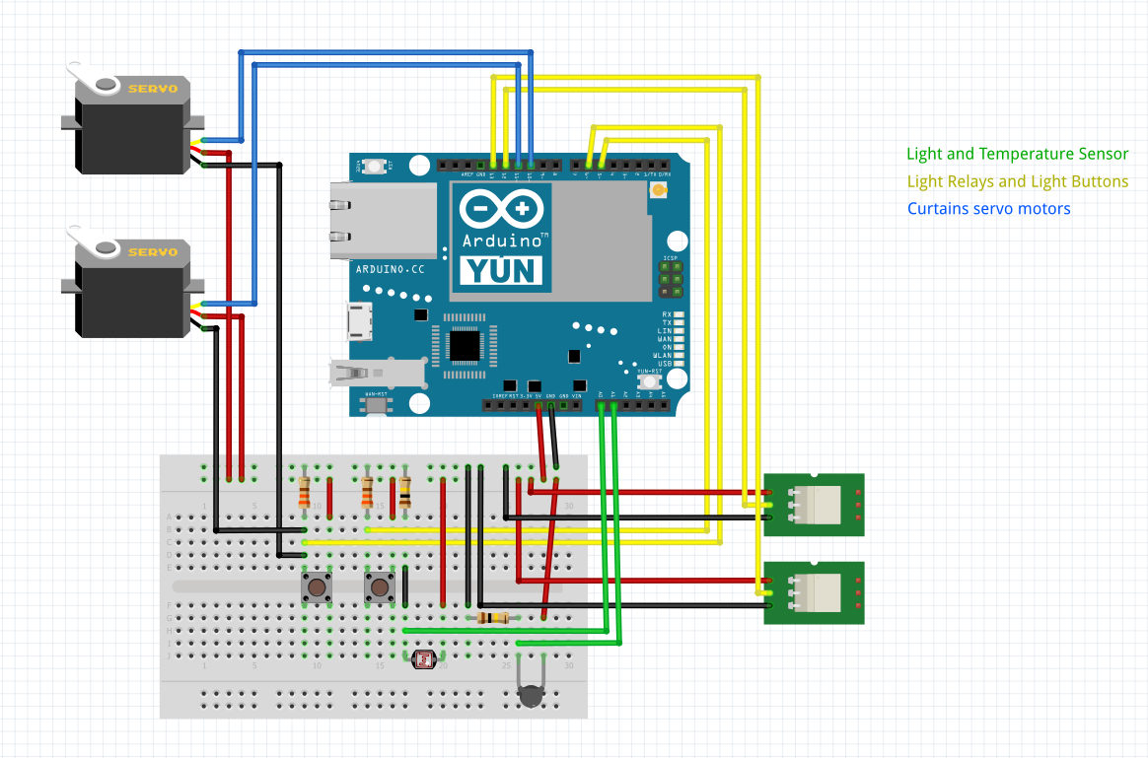
Arduino Yùn
Perché abbiamo scelto Yùn
Spiegare schema
Le due parti dell’Arduino
Spiegare sistema pulsanti/web

Slide 9
ACC-Server
Comunicazione
Key e ID
Server

Slide 10
ACC-Client
Client-ID
Autoconfiguration
Client-Key
Get, Set, Set Toggle

Slide 11
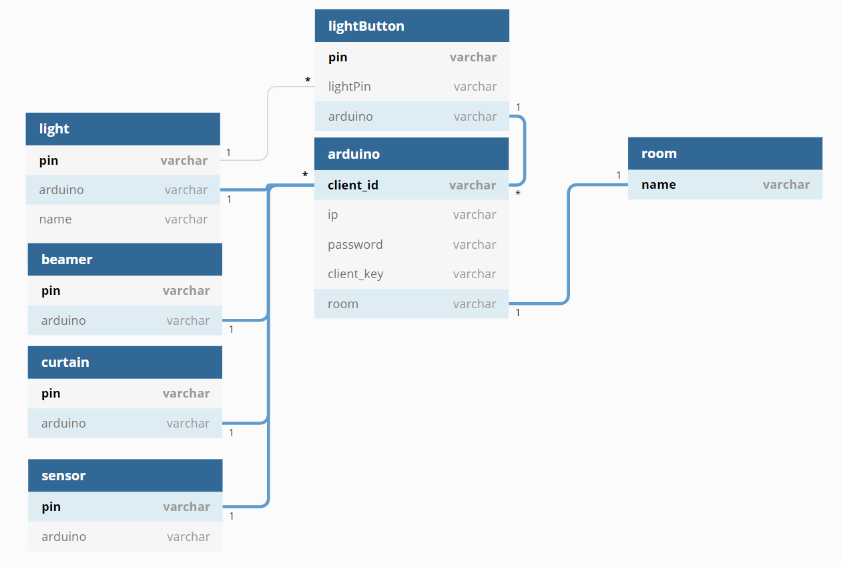
Database e JDBC
Sviluppato con MySql
Struttura Database generale
Query con JDBC

Slide 12
Frontend
AngularJS
Views
Controller
Service

Slide 13
Backend
Tomcat
LDAP
JDBC
ACC-Server

Slide 14
Sviluppi Futuri
Poter gestire le assenze e l’apertura/chiusura della rete
Gestione tende e gestione beamer
ACC-Client con ricerca di un ACC-Server nella rete
Gestione avanzata degli Arduino

Slide 15
CONCLUSIONI

